Slide 1
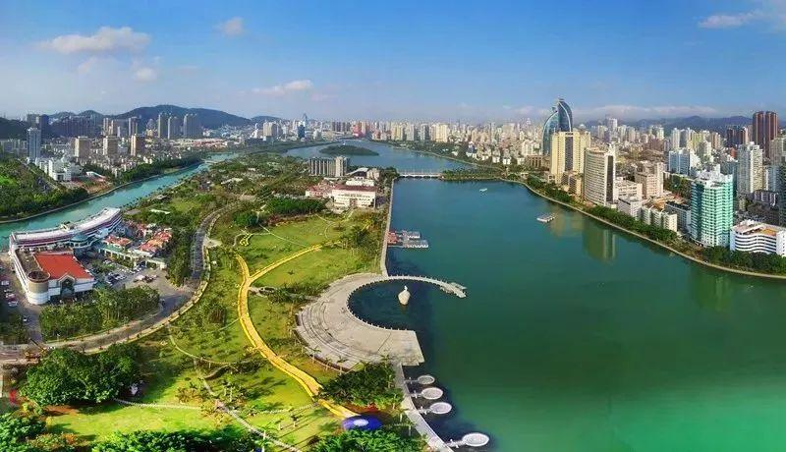
第4章 人与环境
第3节 生态工程
一 生态工程的基本原理

Slide 2
学习目标 | 核心素养
举例说明根据生态学原理、采用系统工程的方法和技术，达到资源多层次和循环利用的目的，使特定区域中的人和自然环境均受益。 | 生命观念—通过相关生物学概念的学习建立生命观念。 科学思维—通过运用生态工程原理分析生态环境及解决对策。

Slide 3
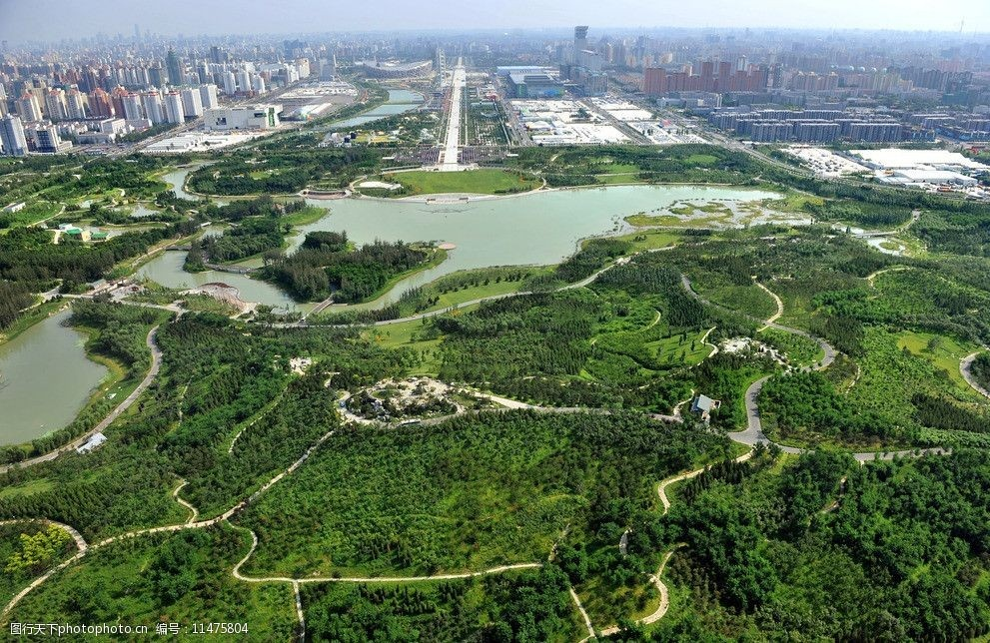
问题探讨
在2008年北京奥运会的筹办过程中，奥林匹克森林公园是一个重要建设项目。公园所在地原来主要是普通村落和农田。2002年招标设计，2005年开工建设，2008年建成。公园建设坚持“绿色奥运”的理念，充分利用了原有地貌和植被，采用了营造近自然林系统、废物资源循环利用等多项生态技术。例如，公园的水系建设采用了雨水收集、污水利用、中水净化、智能化灌溉和生态防渗等环保技术。
奥林匹克森林公园俯瞰
1.农田弃耕后，在自然状态下也可以演替为森林，为什么还要人工造林呢？
弃耕的农田在自然状态下演替为森林需要经过数十年甚至更长的时间，而利用生态工程原理进行人工造林，可以缩短建设周期，在较短时间内获得生态效益。

Slide 4
问题探讨
在2008年北京奥运会的筹办过程中，奥林匹克森林公园是一个重要建设项目。公园所在地原来主要是普通村落和农田。2002年招标设计，2005年开工建设，2008年建成。公园建设坚持“绿色奥运”的理念，充分利用了原有地貌和植被，采用了营造近自然林系统、废物资源循环利用等多项生态技术。例如，公园的水系建设采用了雨水收集、污水利用、中水净化、智能化灌溉和生态防渗等环保技术。
奥林匹克森林公园俯瞰
2.为什么要先做森林公园的整体设计再开工呢？
建设北京奥林匹克森林公园是涉及生态学、工程学、系统学、经济学等多学科的原理和方法的系统工程，要综合考虑诸多方面的因素，而且建设成本较高，在开工前做好整体设计可以保证工程建设的合理性与可实施性，也可以有效控制建设成本和后续维护成本，避免不必要的浪费，提高生态效益。

Slide 5
问题探讨
在2008年北京奥运会的筹办过程中，奥林匹克森林公园是一个重要建设项目。公园所在地原来主要是普通村落和农田。2002年招标设计，2005年开工建设，2008年建成。公园建设坚持“绿色奥运”的理念，充分利用了原有地貌和植被，采用了营造近自然林系统、废物资源循环利用等多项生态技术。例如，公园的水系建设采用了雨水收集、污水利用、中水净化、智能化灌溉和生态防渗等环保技术。
奥林匹克森林公园俯瞰
3.公园建设为什么要充分利用原有的地貌和植被，营造近自然林系统呢？
生态工程的建设要顺应自然，即合乎自然规律。
自然的地貌和植被，是自然选择、生物与环境相适应的结果，充分利用原有的地貌和植被有利于该公园的可持续发展，并且会减少人力和物力的投入。

Slide 6
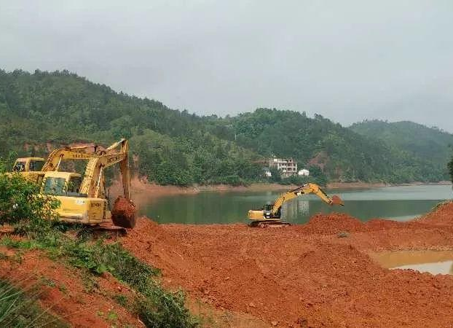
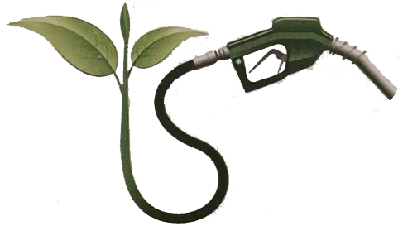
一、关注生态工程建设
1.实施生态工程的背景
20世纪60年代以来，全球经济进入了快速增长阶段，人们生活水平提高、人口迅速增长，人类也随之更多地从自然中索取。毁林种地，围湖造田，大量使用化肥、农药等农业生产方式，以及工业的迅猛发展，正在大量消耗自然资源。
这样的生产方式，已经严重影响了人类的可持续发展。为了实现可持续发展，经济发展必须符合生态学规律。改变“人类能征服自然”的错误观念，旨在解决环境与经济发展协调问题的一门新学科——生态工程应运而生并迅速发展。
石油农业

Slide 7
二、生态工程的基本原理
2.理论基础
1.生态工程的概念：指的是人类应用生态学和系统学（工程学、经济学）等学科的基本原理和方法，对人工生态系统进行分析、设计和调控，或对已被破坏的生态环境进行了修复、重建，从而提高生态系统的生产力或改善生态环境，促进人类社会和自然环境的和谐发展的系统工程技术或综合工艺过程。
3.操作过（手段）
4.实施原因:毁林种地,围湖造田,大量使用化肥、农药等农业生产方式,以及工业的迅猛发展,正在消耗大量的自然资源。
5.生态工程的目的：遵循生态学原理，充分发挥资源的生产潜力，防止环境污染，达到经济效益和生态效益的同步发展。
6.生态工程的优点：少消耗、多效益、可持续。

Slide 8
二、生态工程的基本原理
7.生态工程以生态系统的自组织、自我调节功能为基础，遵循着整体、协调、循环、自生等生态学基本原理。
生态工程所遵循的基本原理
核心
协调
自生
循环
整体

Slide 9
二、生态工程的基本原理
8.自生：由生物组分而产生的自组织、自我优化、自我调节、自我更新和维持就是系统的自生。
（1）自生功能的理论基础：生态系统的结构与功能
（生态系统的自我调节能力）
①个体水平：生物能够进行新陈代谢、再生更新等；
②系统水平：生物之间通过各种相互作用（特别是种间关系）进行自组织，实现系统结构与功能的协调，形成有序的整体。

Slide 10
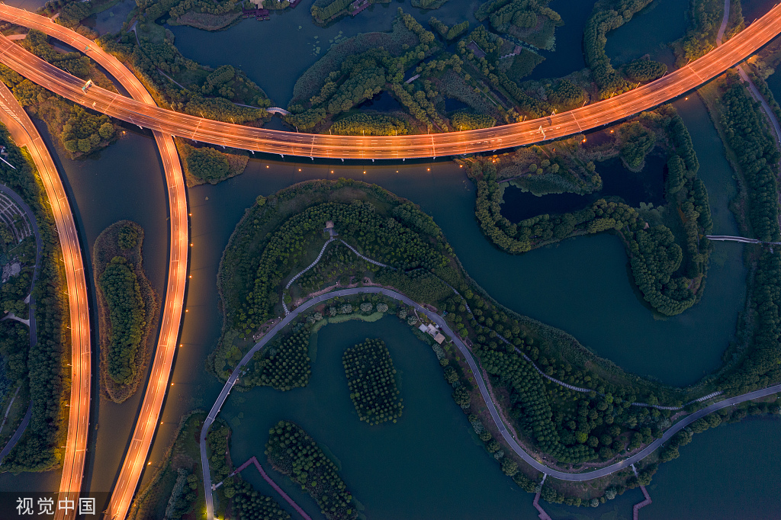
二、生态工程的基本原理
8.自生：由生物组分而产生的自组织、自我优化、自我调节、自我更新和维持就是系统的自生。
（2）遵循自生原理的具体做法
①需要有效选择生物组分并合理布设
*这是系统或工程能否形成自组织能力的基础；
通过合理的人工设计，使物种形成互利共存的关系，这是系统或功能能否形成自组织能力的基础条件。
如在湿地修复过程中，选择净化能力较强的多种水生植物。
有效选择生物组分并合理布局一般应尽量提高生物多样性程度。

Slide 11
思考1：
为什么提高生物多样性程度，有助于生态系统维持自生能力？
思考2：
使物种之间形成互利共存的关系应考虑哪些因素？
提高生物多样性程度，利用种群之间互利共存的关系，构建复合群落，这样即使某个种群消亡，其他种群也能弥补上来
考虑生物之间生态位的差异，以及它们之间的种间关系

Slide 12
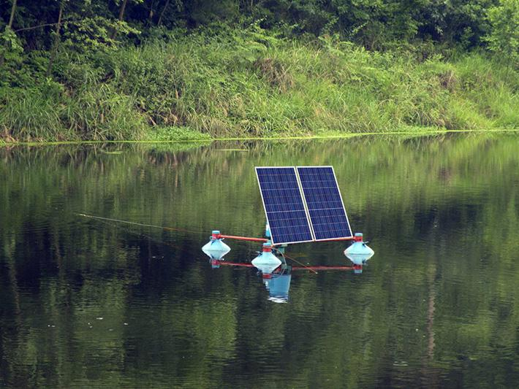
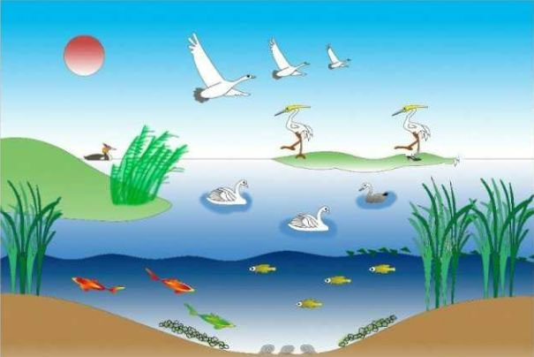
二、生态工程的基本原理
8.自生：由生物组分而产生的自组织、自我优化、自我调节、自我更新和维持就是系统的自生。
（2）遵循自生原理的具体做法
②要创造有益于生物组分的生长、发育、繁殖，以及它们形成互利共存关系的条件
如湿地生态工程中，移除水体中富营养化沉积物和有毒物质、增加水体溶氧量

Slide 13
二、生态工程的基本原理
9.循环：在生态工程中促进系统的物质迁移与转化，既保证各个环节的物质迁移顺畅，也保证主要物质或元素的转化率较高。
（1）理论基础：生态系统的物质循环功能。
（2）遵循循环原理的具体做法：通过系统设计实现不断循环，使前一环节产生的废物尽可能地被后一环节利用，减少整个生产环节“废物”的产生.
（3）遵循循环原理优点：实现了物质的多级循环利用，废弃物资源化，减少污染。
(4)实例：“无废弃物农业”

Slide 14



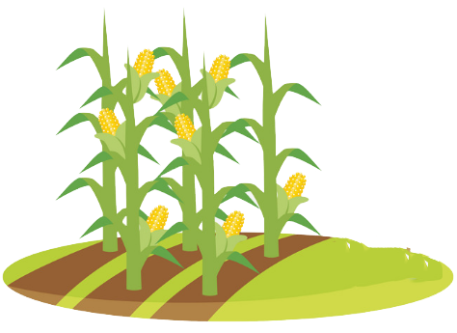

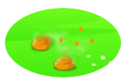

(4)实例：“无废弃物农业”的
饲料与垫料
沉降物
(雨、雪等)
人
人类食品
人类食品
作物
牲畜
作物
残留
人粪尿
养分吸收
牲畜粪便
土壤
无废弃物农业物质循环再生图解
优点：保证了土壤的肥力，改善了土壤结构，培育了土壤微生物，实现了土壤养分如氮、磷、钾及微量元素的循环利用。

Slide 15

有人说，过度从土地索取导致土地退化，是有些古文明中断的一个重要原因，我国几千年的农业发展没有出现这一问题，这是中华文明数千年延续不断的条件之一。你认同这一观点吗？请查找资料，对这一观点作出评析。
认同。历史上美索不达米亚、小亚细亚等地居民毁林造田，使那里成为不毛之地，而中华文明在“天人合一”“道法自然”等生态智慧和“仁民爱物”“民胞物与”等生态伦理的指导下，生生不息、源远流长。

Slide 16
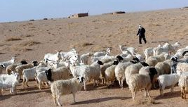
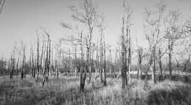
二、生态工程的基本原理
10.协调：在进行生态工程建设时，生物与环境、生物与生物的协调与适应也是需要考虑的问题。
（1）遵循该原理的具体做法：
①生物与环境、生物与生物之间要协调与适应
②考虑环境容纳量
*生物数量不能超过环境承载力的限度，否则会引起系统的失衡和破坏。
（2）实例：
①只适宜种植灌木和草本的西北建造防护林被硬性规定种植杨树，导致一些地区种植的防护林成了“灰色长城”；
②过度放牧导致草场退化
③水体富营养化

Slide 17
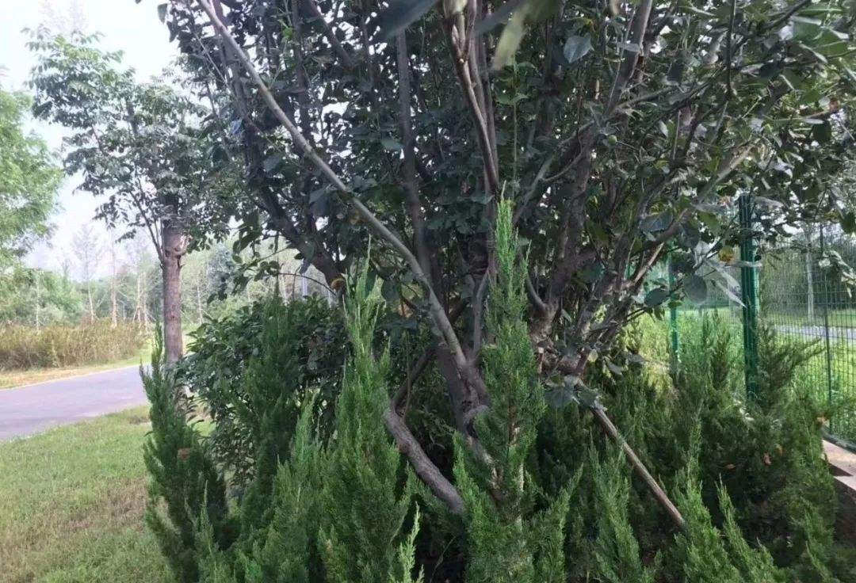
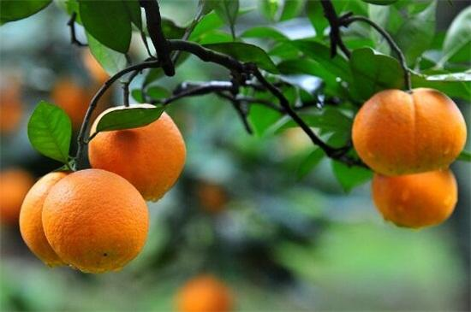
海棠与柏树种植患苹果锈病
橘生淮南则为橘，生于淮北则为枳

Slide 18
从协调原理出发，想一想，在我国西北地区进行防护林建设，应选择哪些树种？如果在该地区发展畜牧养殖业，你认为应该注意什么问题？
我国西部地区缺雨干旱，土壤较为贫瘠，应该选择适合当地自然环境条件的树种，如沙棘、山杏、刺槐、小叶锦鸡儿等。在西北地区发展畜牧养殖业，应该注意牲畜数量不能超过草地的承载力。

Slide 19
二、生态工程的基本原理
11.整体：系统建设以整体观为指导，进行生态工程建设时，不仅考虑自然生态系统的规律，更要考虑经济和社会等系统的影响力。
生产成本
消费效益
生态系统是一个有机的整体
社会-经济-自然是一个复合系统
经济系统
植物
动物
政策
系统的整体功能
大于
各成分功能之和
微生物
自然系统
管理
科学文化
非生物因素
社会系统

Slide 20
二、生态工程的基本原理
11.整体：系统建设以整体观为指导，进行生态工程建设时，不仅考虑自然生态系统的规律，更要考虑经济和社会等系统的影响力。
（1）遵循该原理的具体做法：
①遵从自然生态系统的规律，各组分之间要有适当的比例，不同组分之间应构成有序的结构，通过改变和优化结构，达到改善系统功能的目的；
②进行生态工程建设时，不仅要考虑自然生态系统的规律，更要考虑经济和社会等系统的影响力
（2）实例：在进行林业建设时，一方面要号召农民种树，另一方面一定要考虑贫困地区农民的生活问题。

Slide 21
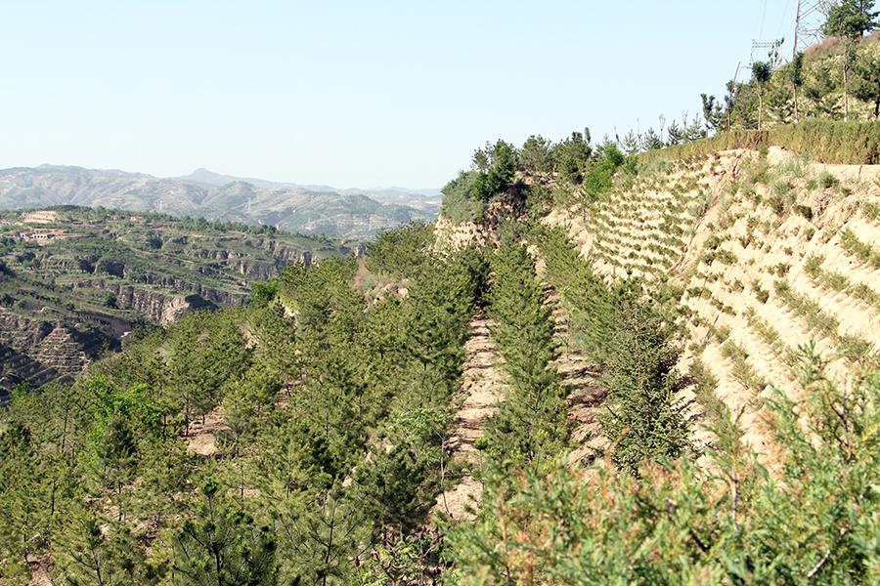
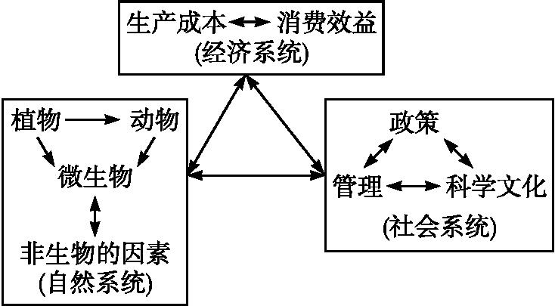
二、生态工程的基本原理
11.整体：系统建设以整体观为指导，进行生态工程建设时，不仅考虑自然生态系统的规律，更要考虑经济和社会等系统的影响力。
（3）意义：只有应用整体性原理,才能统一协调当前与长远、局部与整体、开发建设与环境保护之间的关系,保障生态系统的平衡和稳定。

Slide 22
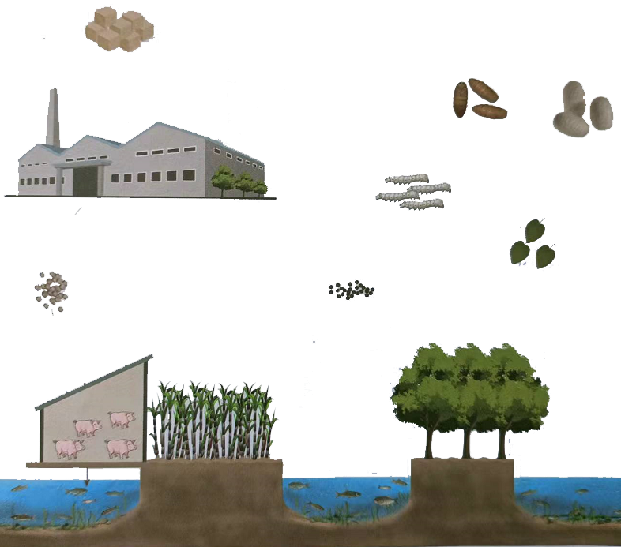
思考·讨论·分析生态工程案例中的原理和应用
明清时期，我国南方长江三角洲、珠江三角洲低洼内涝积水地或河网发达地区的先民们，就探索出一种桑基鱼塘的农业生产模式:陆基种桑、桑叶饲蚕、蚕沙喂鱼、塘泥培桑。这样可以将陆地种植与鱼塘养殖结合起来，把原本割裂的生产系统通过优化组合，有机地整合在一起。根据同样的原理，甘蔗种植也可以与养猪、养鱼结合(下图)。
糖
桑基鱼塘模式:人工建立的高产稳产的农业生态系统。做到蚕粪养鱼,鱼粪肥塘,塘泥肥田、肥桑,从而获得稻、鱼、蚕茧三丰收。
蚕蛹
丝
蚕
1.画出食物链
桑叶
糖渣
桑树→蚕
甘蔗→人
甘蔗→猪→人
蚕排泄物
桑树
虽然用蚕沙喂鱼，但池塘中还可能存在如下食物链：
甘蔗
塘泥
塘泥
浮游植物→鱼
鱼塘
鱼塘
鱼塘
浮游植物→浮游动物→鱼

Slide 23
思考·讨论·分析生态工程案例中的原理和应用
2、桑基鱼塘应用了生态工程的那些基本原理？
（1）桑基鱼塘中的生物组分通过合理布设，互利共存，实现了系统结构与功能的协调，形成了可以自我维持的有序的整体。
主要为自生原理
（2）“陆基种桑、桑叶饲蚕、蚕沙喂鱼、塘泥培桑”这样的农业生产模式维持着高效的物质循环。
主要为循环原理
（3）桑和甘蔗适应我国南方温暖湿润的气候；四大家鱼混养充分利用了群落的空间结构；桑叶饲蚕，利用了种间关系，但养殖的蚕的数量没有多到危及桑的存活。
主要为协调原理
（4）桑基鱼塘在设计时，陆地与水面配比合理，各组分的搭配与比例适当，结构有序，形成了一个不可分割的整体；桑基鱼塘将原本割裂的生产系统优化组合，能够发展多种经营，为农民创造收入，是结构优化的“社会一经济一自然复合系统”。
主要为整体原理

Slide 24
思考·讨论·分析生态工程案例中的原理和应用
明清时期，我国南方长江三角洲、珠江三角洲低洼内涝积水地或河网发达地区的先民们，就探索出一种桑基鱼塘的农业生产模式:陆基种桑、桑叶饲蚕、蚕沙喂鱼、塘泥培桑。这样可以将陆地种植与鱼塘养殖结合起来，把原本割裂的生产系统通过优化组合，有机地整合在一起。根据同样的原理，甘蔗种植也可以与养猪、养鱼结合(下图)。
糖
3.当桑叶价格高，卖桑叶比卖鱼更合算时，当地农民会将蚕沙用作桑树的肥料，而不是喂鱼。由此可以看出，生态工程建设除了要考虑生态学、工程学原理，还需要关注什么？
蚕蛹
丝
蚕
桑叶
糖渣
蚕排泄物
桑树
甘蔗
还需关注经济学原理，要达到经济效益和生态效益的同步发展。
塘泥
塘泥
鱼塘
鱼塘
鱼塘

Slide 25
小结: 生态工程的基本原理
 | 理论基础 | 意义 | 实例
自生 | 自组织、自我优化、 自我调节、自我更新 和维持 | 实现系统结构和功能的协调，形成有序的整体 | 湿地生态工程建设有效选择生物组分、合理布设，并创造有利条件
循环 | 物质循环 | 通过系统设计实现循环，使前一环节产生的废物尽可能被后一环节利用，减少整个生产环节废物的产生 | 无废弃物农业
协调 | 生物与生物、生物与环境的协调与适应 | 生物数量不超过环境承载力，避免系统的失衡和破坏 | 西北地区的防护林建设出现的问题
整体 | 社会、经济、自然构成的复合系统 | 统一协调各种关系，保障生态系统的平衡和稳定 | 林业建设中自然系统与社会、经济系统的关系问题

Slide 26
课堂练习
1.下列关于生态工程的叙述，不正确的是（ ）
A.生态工程可对已被破坏的生态环境进行修复、重建
B.“退耕还林”“退耕还草”属于生态工程建设的内容
C.生态工程应遵循“整体、协调、循环、自生”的原理
D.实施生态工程建设的目的就是保护环境
2.我国南方桑基鱼塘是将低洼稻田挖深做塘，塘内养鱼，塘基上种桑，用桑养蚕，蚕粪养鱼，鱼粪肥塘，塘泥肥田、肥桑，从而获得稻、鱼、蚕三丰收，大大提高了系统生产力。这种模式主要应用了生态工程所遵循的哪个原理( )
A.整体原理 B.循环原理 C.自生原理 D.协调原理
D
A

Slide 27
课堂练习
3.写出下列例子主要涉及到的生态工程原理
①沼气池——遵循了_____原理；
②在人工林增加植被层次——遵循了_____原理；
③“落红不是无情物，化作春泥更护花”——体现了______原理；
④前面造林，后面砍树——违背了_____原理；
⑤草原确定载畜量，不能过度放牧——遵循______原理；
⑥湿地破坏——违背了______原理；
⑦减少污水排放，治理湖泊——遵循了______原理；
⑧引入物种时考虑是否适应环境——遵循______原理；
⑨引入水葫芦泛滥，导致多数生物死亡——违背了_____原理和_____原理。
循环
自生
循环
整体
协调
自生
自生
协调
自生
协调

Slide 28
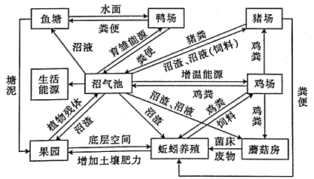
课堂练习
4.下图是某生态农场以沼气为纽带，联动农作物种植、蚯蚓养殖、养鱼、养鸡、养鸭等产业的示意图。请据图回答下列问题：
（1）该生态农场实现了生活垃圾、动物
粪便、沼渣和沼液的充分利用，利用了
生态学的_____原理。
（2）养鱼场的池塘不用换水，池底干干
净净，每天只需补充蒸发水，所有生物
正常生存，说明该池塘具有___________
能力。
（3）该生态农业与传统农业相比，具有明显的优势是______________、_____________。
循环
自我调节
减少污染
废物资源化

